Slide 1
OpenGL中的变换

Slide 2
基本内容
学习在OpenGL中如何进行变换
  旋转
  平移
  缩放

Slide 3
当前变换矩阵(CTM)
从概念上说，当前变换矩阵(CTM)就是一个4x4阶的齐次坐标矩阵，它是状态的一部分，被应用到经过流水线中的所有顶点
CTM是在应用程序中定义的，并被加载到变换单元中
C
p
p’ = Cp
CTM
顶点
顶点

Slide 4
CTM运算
CTM可以被改变，改变的方法是加载一个新的CTM或者右乘一个矩阵
  加载单位阵：C ← I
  加载任意矩阵：C ← M
  加载一个平移矩阵：C ← T
  加载一个旋转矩阵：C ← R
  加载一个缩放矩阵：C ← S
  右乘任意矩阵：C ← CM
  右乘一个平移矩阵：C ← CT
  右乘一个旋转矩阵：C ← CR
  右乘一个缩放矩阵：C ← CS

Slide 5
绕固定点的旋转
从单位阵开始： C ← I
把固定点移到原点： C ← CT
旋转： C ← CR
把固定点移回到原处： C ← CT ⁻¹
结果： C = TR T ^{–1} 是逆向的
注意：在程序中最后指定的运算是最先被执行的运算

Slide 6
倒转次序
我们想要得到 C = T ^{–1} R T
所以必须按下面的次序进行运算
C ← I
C ← CT ⁻¹
C ← CR
C ← CT
每个运算对应于程序中的一个函数调用

Slide 7
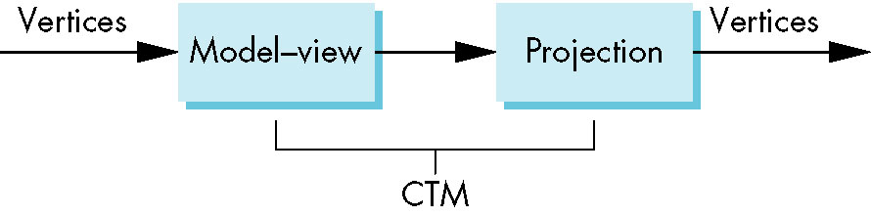
OpenGL中的CTM
在OpenGL的流水线中有一个模型视图矩阵和一个投影矩阵，这两个矩阵复合在一起构成CTM
可以通过首先设置正确的矩阵模式处理每个矩阵
顶点
顶点
模型视图
投影
CTM

Slide 8
OpenGL中的矩阵
在OpenGL中矩阵是状态的一部分
有多种类型
  模型视图 (GL_MODELVIEW)
  投影 (GL_PROJECTION)
  纹理 (GL_TEXTURE) (不讲）
  颜色(GL_COLOR) (不讲）
用于操作的单组函数
选择所操作的对象
  glMatrixMode(GL_MODELVIEW);设置矩阵模式为模型变换模式，表示在世界坐标系下
  glMatrixMode(GL_PROJECTION);设置矩阵模式为投影变换模式

Slide 9
旋转、平移、缩放
加载单位阵：
glLoadIdentity()
右乘变换矩阵:
glRotatef(theta, vx, vy, vz)
glTranslatef(dx, dy, dz)
glScalef( sx, sy, sz)
每个函数的参数还可以是d(double)类型

Slide 10
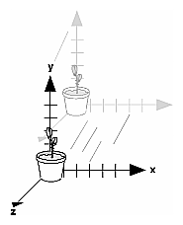
模型变换：平移
void glTranslate{fd}(TYPE x, TYPE y, TYPE z);
  平移对象，位移向量是(x, y, z)

Slide 11
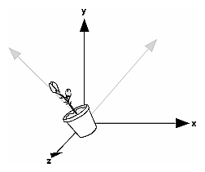
模型变换：旋转
void glRotate{fd}(TYPE angle, TYPE x, TYPE y, TYPE z);
  沿逆时针方向绕过原点和点(x, y, z)的轴旋转物体angle度
  原点为旋转不动点

Slide 12
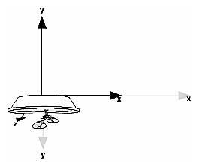
模型变换：缩放（反射）
void glScale{fd}(TYPEx, TYPE y, TYPEz);
  依据比例因子x,y,z对物体进行缩放或反射
  原点为不动点

Slide 13
示例
固定点为(1.0, 2.0, 3.0), 绕z轴旋转30°
glMatrixMode(GL_MODELVIEW);
glLoadIdentity();//此命令不会把投影 矩阵重设
glTranslated(1.0, 2.0, 3.0);
glRotated(30.0, 0.0, 0.0, 1.0);
glTranslatef(-1.0, -2.0, -3.0);
记住在程序中最后指定的矩阵是最先被执行的操作

Slide 14
矩阵堆栈
许多情况中需要保存变换矩阵，待稍后再用
  遍历层次数据结构
  当执行显示列表时避免状态改变
OpenGL为每种类型的矩阵维持一个堆栈
  应用下述函数处理矩阵堆栈（也是由glMatrixMode设置矩阵类型）
  glPushMatrix()
  glPopMatrix()

Slide 15
例子—方法1
glMatrixMode(GL_MODELVIEW);
glRectd(50.0, 100.0, 150.0, 50.0);
glLoadIdentity();
glTranslated(1.0, 2.0, 3.0);
glRectd(50.0, 100.0, 150.0, 50.0);
glLoadIdentity();
glRotated(30.0, 0.0, 0.0, 1.0);
glRectd(50.0, 100.0, 150.0, 50.0);

Slide 16
思考
去掉第二个glLoadIdentity()会有什么结果？

Slide 17
例子—方法2
glMatrixMode(GL_MODELVIEW);
glRectd(50.0, 100.0, 150.0, 50.0);
glLoadIdentity();
  glPushMatrix();
glTranslated(1.0, 2.0, 3.0);
glRectd(50.0, 100.0, 150.0, 50.0);
  glPopMatrix()；
glRotated(30.0, 0.0, 0.0, 1.0);
glRectd(50.0, 100.0, 150.0, 50.0);

